Slide 1
CHAPTER01 電腦網路基本概念
1-1 認識電腦網路
1-2 網路資源的分享架構
1-3 電腦通訊簡介
1-4 網路傳輸媒介
1-5 網路傳輸設備
1-6 網路參考模型
1-7 網路通訊協定
1-8 區域網路通訊協定

Slide 2
1-1 認識電腦網路
1-1-1 電腦網路的發展歷程
1-1-2 電腦網路的功能
1-1-3 電腦網路的類型
1-1-4 區域網路的拓樸

Slide 3
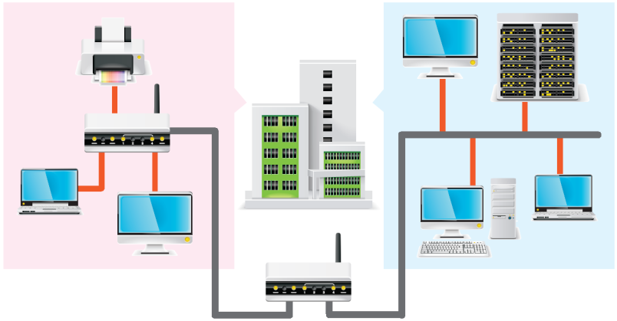
1-1-3 電腦網路的類型

Slide 4
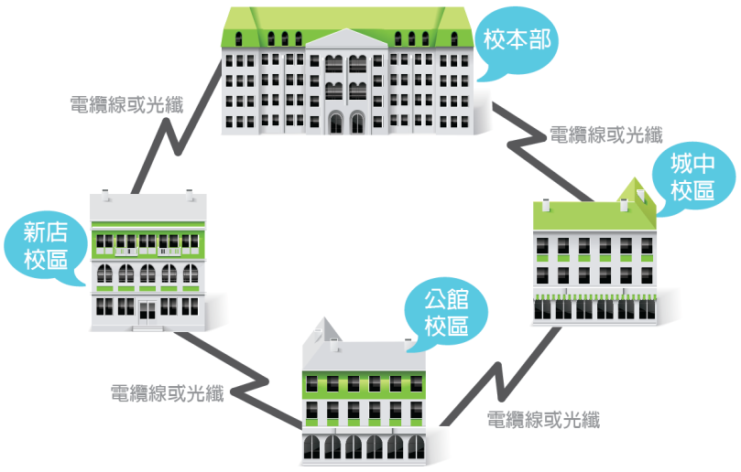
1-1-3 電腦網路的類型

Slide 5
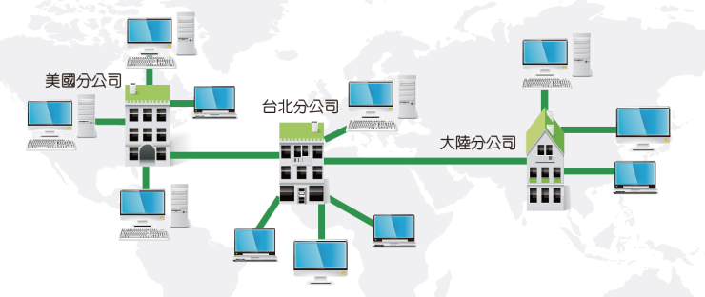
1-1-3 電腦網路的類型

Slide 6
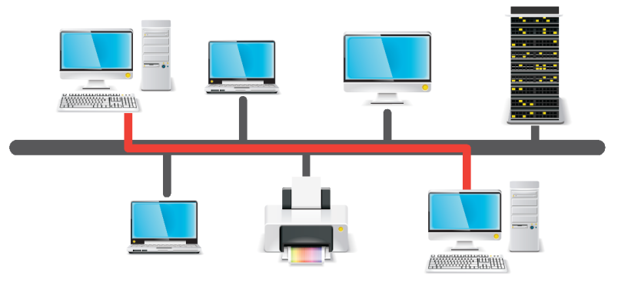
1-1-4 區域網路的拓樸

Slide 7
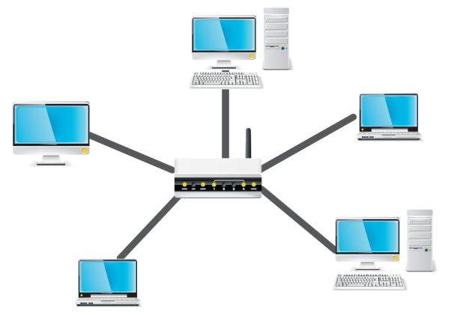
1-1-4 區域網路的拓樸

Slide 8
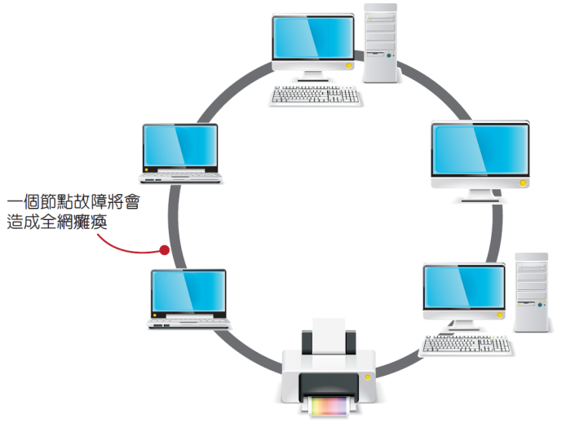
1-1-4 區域網路的拓樸

Slide 9
1-2 網路資源的分享架構
1-2-1 主從式網路
1-2-2 對等式網路

Slide 10
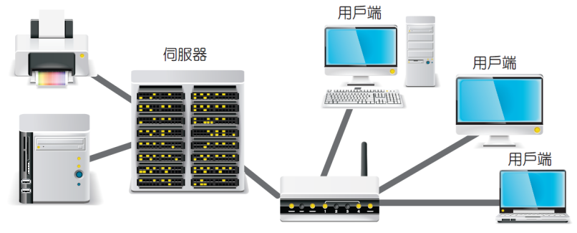
1-2-1 主從式網路

Slide 11
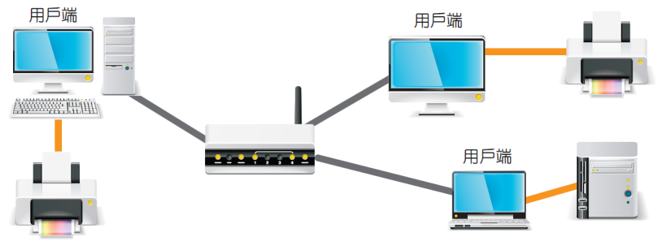
1-2-2 對等式網路

Slide 12
1-3 電腦通訊簡介
1-3-1 通訊傳輸方式
1-3-2 資料的交換技術

Slide 13
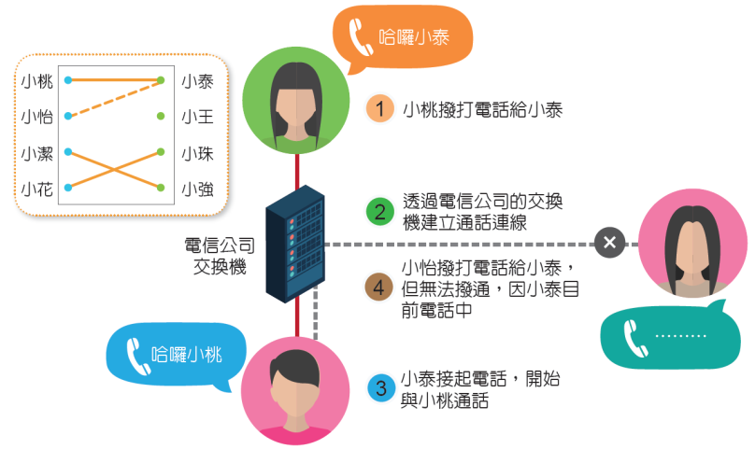
1-3-2 資料的交換技術

Slide 14
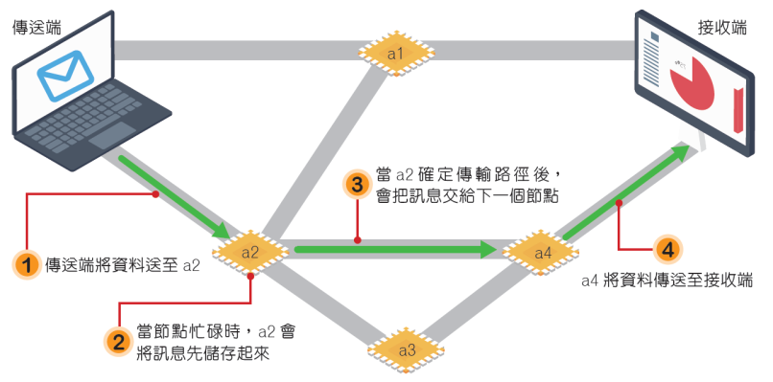
1-3-2 資料的交換技術

Slide 15
1-4 網路傳輸媒介
1-4-1 雙絞線
1-4-2 同軸電纜
1-4-3 光纖
1-4-4 紅外線
1-4-5 雷射光
1-4-6 廣播無線電波
1-4-7 微波

Slide 16
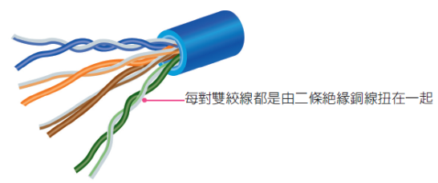
1-4-1 雙絞線

Slide 17
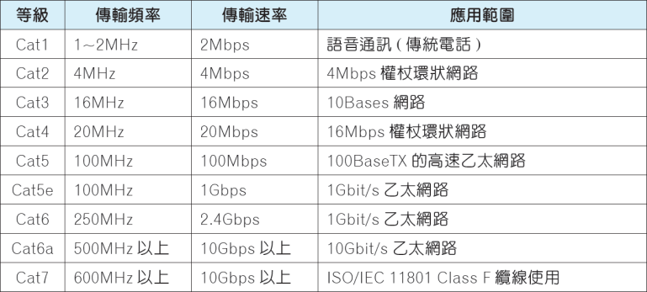
1-4-1 雙絞線

Slide 18
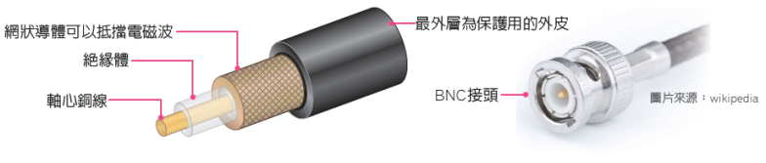
1-4-2 同軸電纜

Slide 19
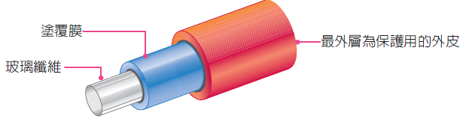
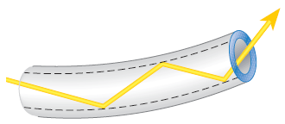
1-4-3 光纖

Slide 20

1-4-4 紅外線

Slide 21
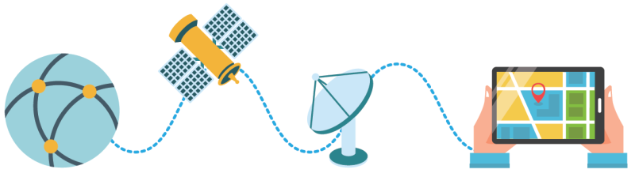
1-4-7 微波

Slide 22
1-5 網路傳輸設備
1-5-1 網路介面卡
1-5-2 中繼器
1-5-3 集線器
1-5-4 交換器
1-5-5 IP分享器
1-5-6 路由器
1-5-7 閘道器

Slide 23
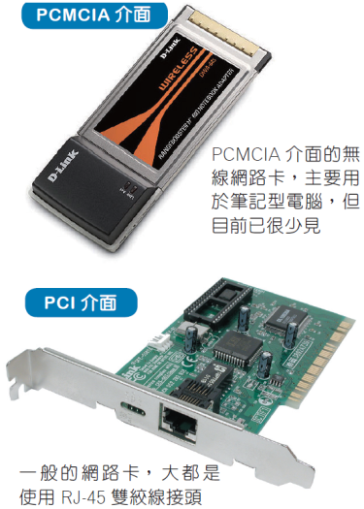
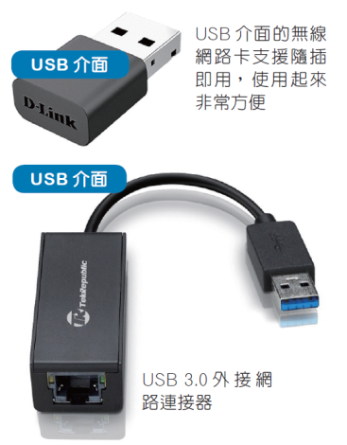
1-5-1 網路介面卡

Slide 24
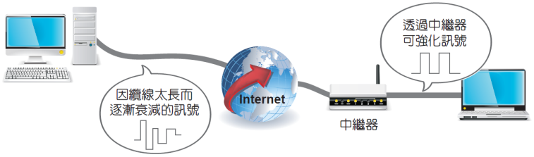
1-5-2 中繼器

Slide 25
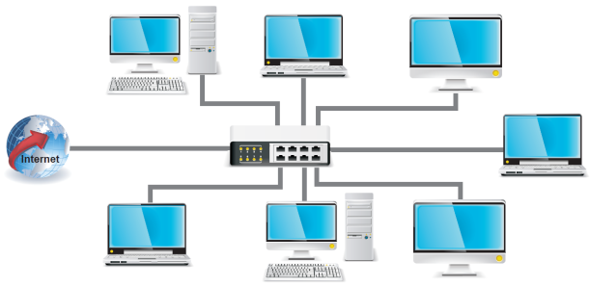
1-5-3 集線器

Slide 26
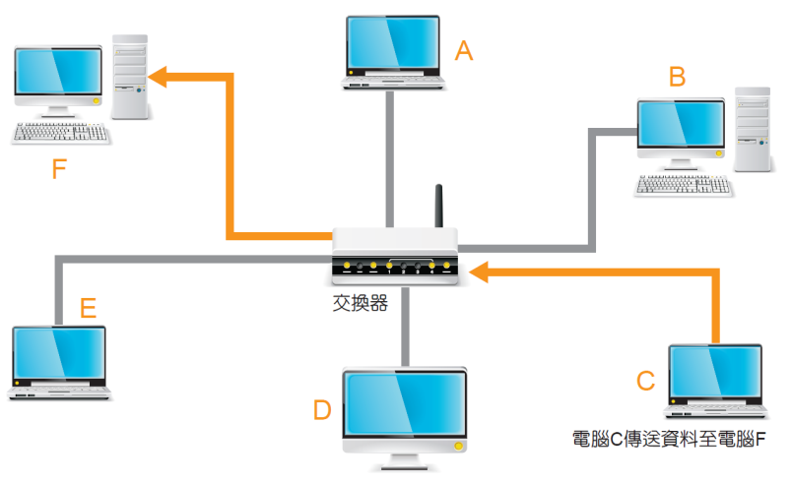
1-5-4 交換器

Slide 27
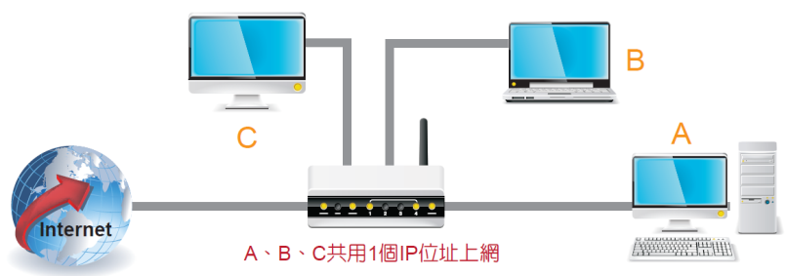
1-5-5 IP分享器

Slide 28
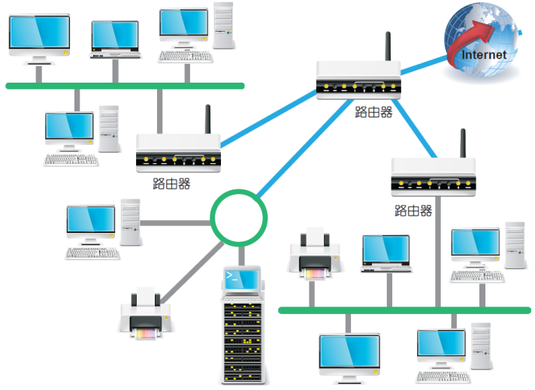
1-5-6 路由器

Slide 29
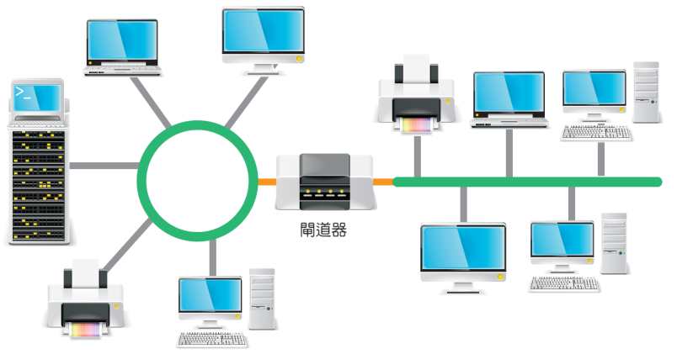
1-5-7 閘道器

Slide 30
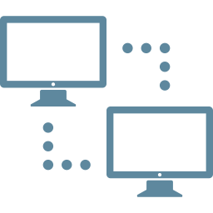
1-6 網路參考模型
1-6-1 OSI參考模型
1-6-2 DoD參考模型

Slide 31
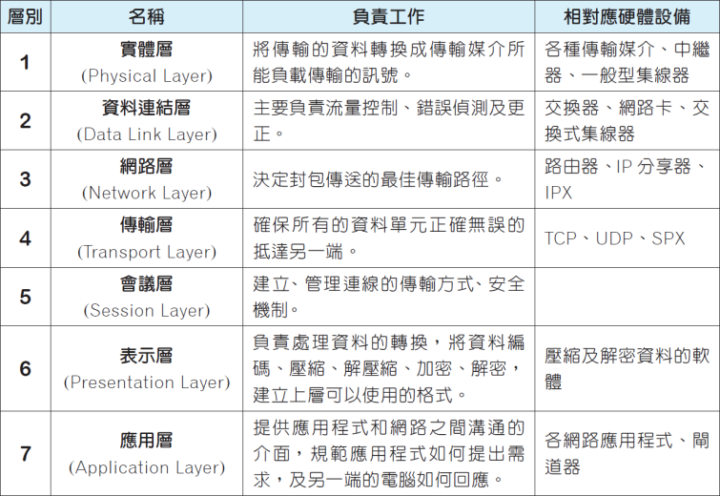
1-6-1 OSI參考模型

Slide 32
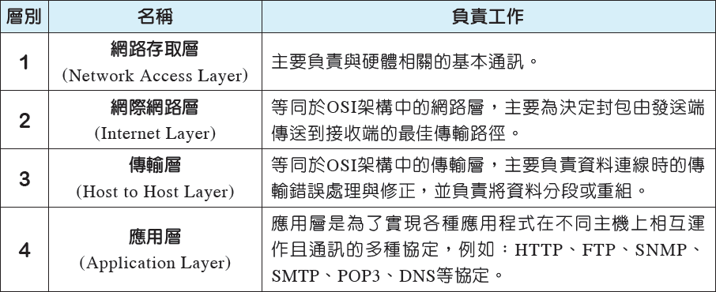
1-6-2 DoD參考模型

Slide 33
1-7 網路通訊協定
1-7-1 TCP/IP協定
1-7-2 TCP/IP與OSI對照
1-7-3 IPX/SPX協定
1-7-4 NetBEUI協定

Slide 34
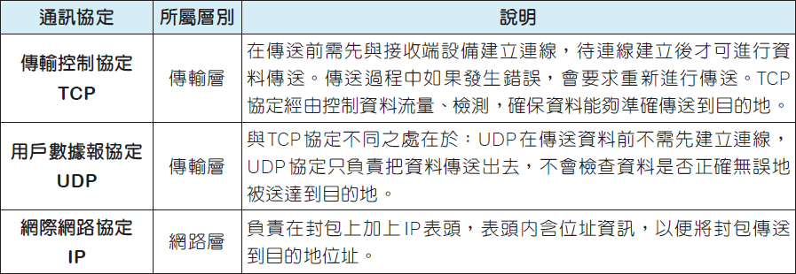
1-7-1 TCP/IP協定

Slide 35
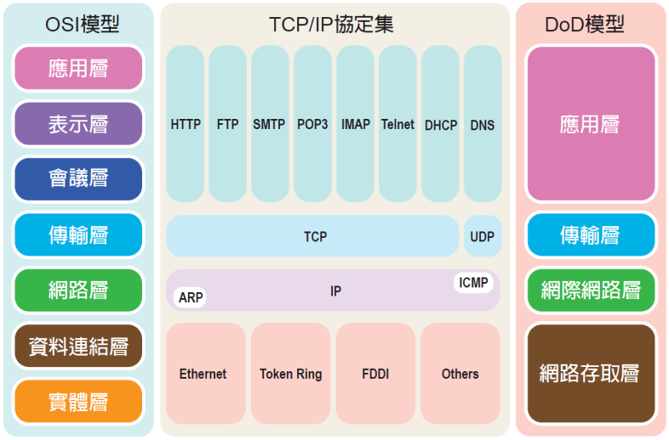
1-7-2 TCP/IP與OSI對照

Slide 36
1-8 區域網路通訊協定
1-8-1 乙太網路
1-8-2 載波感應多重存取/碰撞偵測協定
1-8-3 權杖環狀網路
1-8-4 分散式光纖資料介面
1-8-5 記號傳遞協定

Slide 37
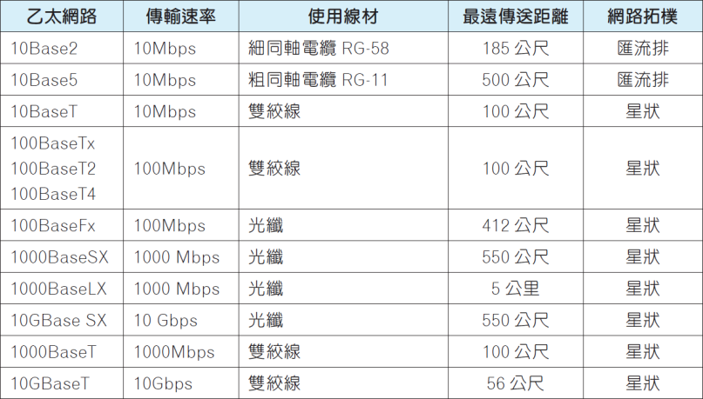
1-8-1 乙太網路

Slide 38
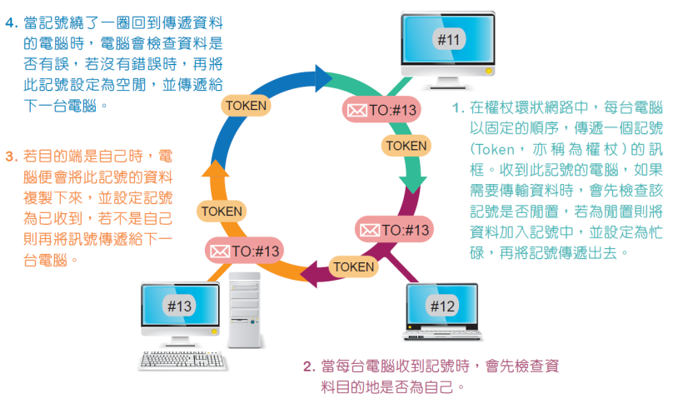
1-8-3 權杖環狀網路

Slide 39
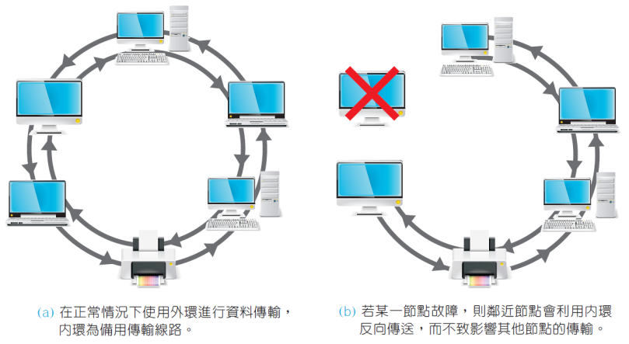
1-8-4 分散式光纖資料介面(FFDI)

